Slide 1

Lab5实验报告
简化路由器程序设计
汇报人 | 才子桓

Slide 2




目录
CONTENTS
第一章
实验要求
第二章
整体流程
第三章
相关代码
第四章
实验结果

Slide 3
第一章
实验要求

Slide 4
简单路由器程序设计实验的具体要求为：
1. 设计和实现一个路由器程序，要求完成的路由器程序能和现有的路由器产品（如思科路由器、华为路由器、微软的路由器等）进行协同工作。
2. 程序可以仅实现IP数据报的获取、选路、投递等路由器要求的基本功能。可以忽略分片处理、选项处理、动态路由表生成等功能。
3. 需要给出路由表的建立和形成方式。
4. 需要给出路由器的工作日志，显示数据报获取和转发过程。
5. 完成的程序须通过现场测试，并讲解和报告自己的设计思路、开发和实现过程、测试方法和过程。
课堂检查：
需要大家以个人形式制作一份演示文档，现场讲解一下实验的内容，并最后在系统中提交。
要求：
1. 页面简洁有序，避免文字堆砌，建议多图少字
2. 按照要求，需要有设计思路、开发和实现过程、测试方法和过程的内容，有关测试的内容可以当堂完成。
3. 着重以模块形式讲解你的代码设计
第一章
整体流程

Slide 5
第二章
整体流程
RESEARCH BACKGROUND

Slide 6
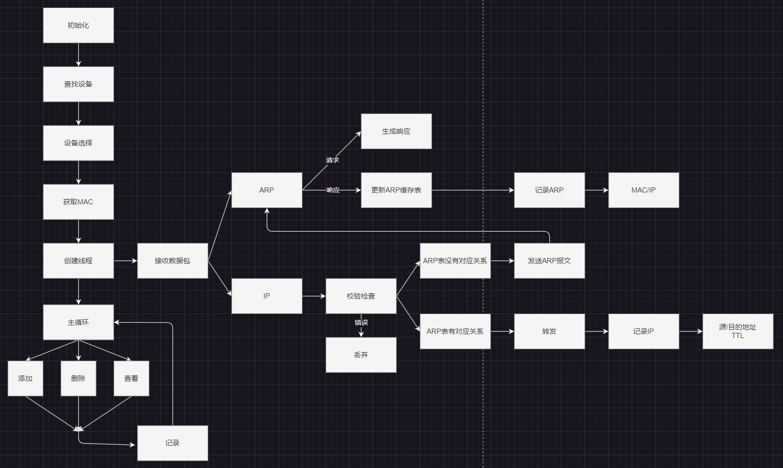
第二章
整体流程
填写
标题

Slide 7
第三章
相关代码

Slide 8
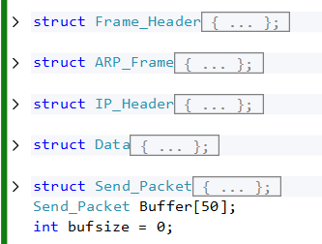
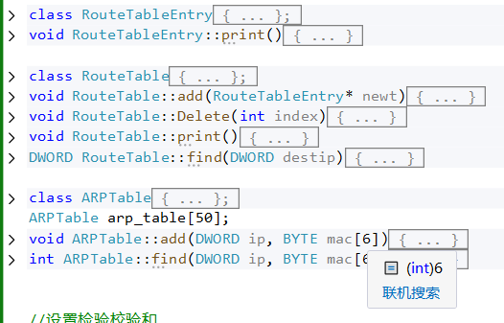
第三章
相关代码
填写
标题

Slide 9
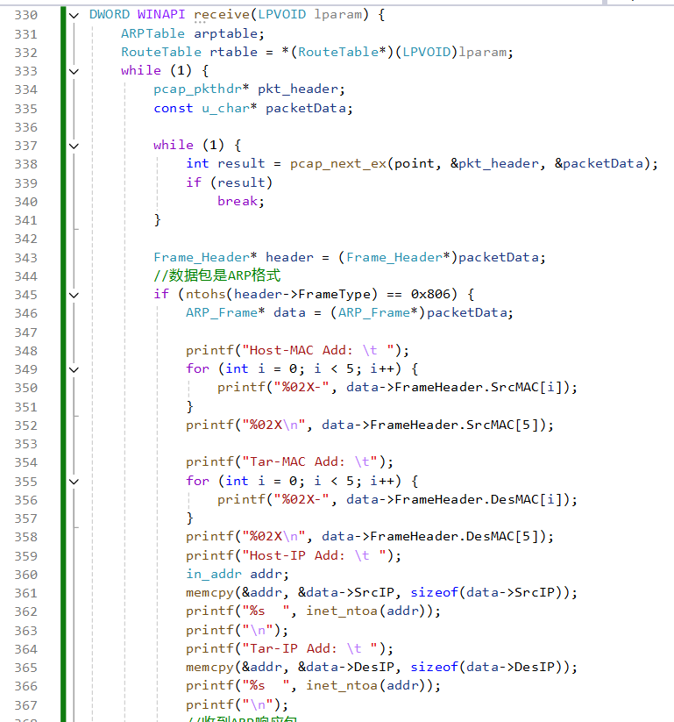
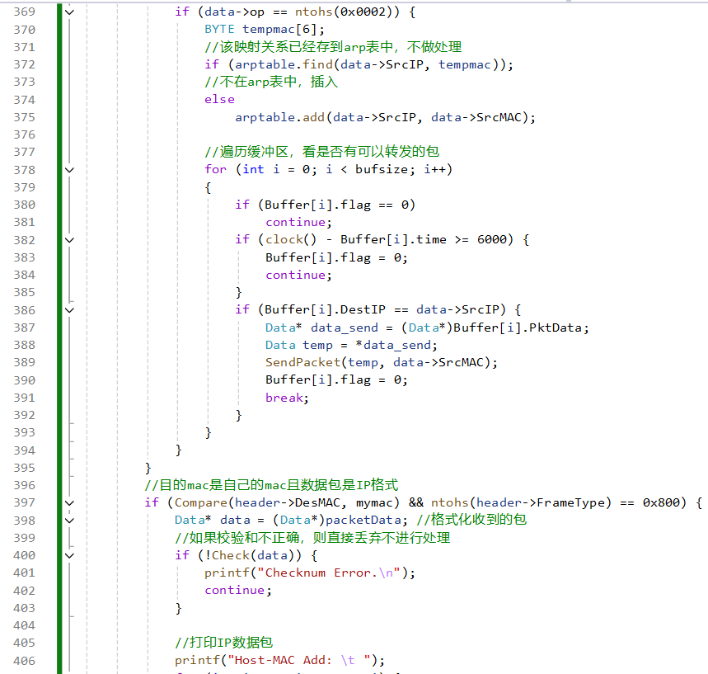
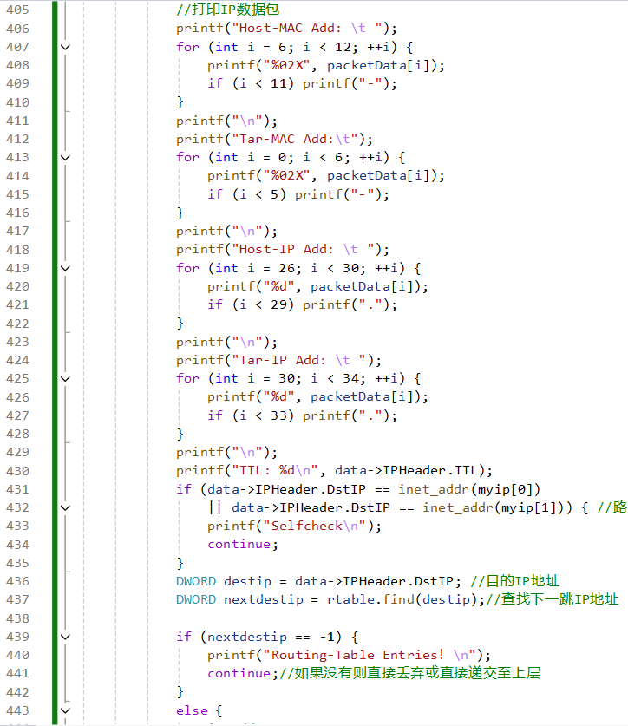
第三章
相关代码
填写
标题

Slide 10
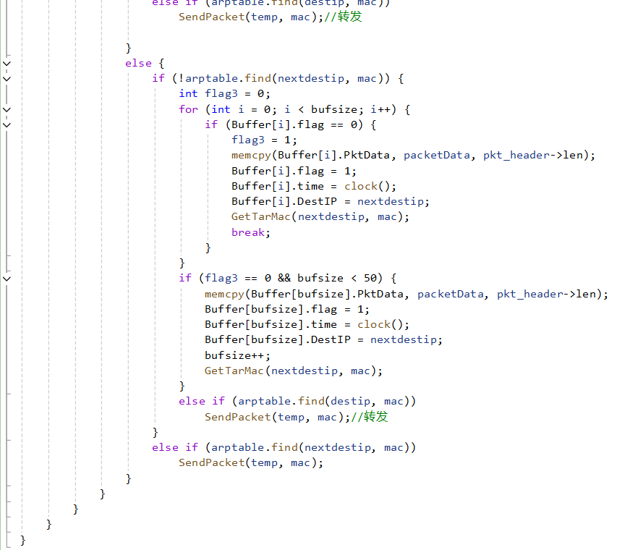
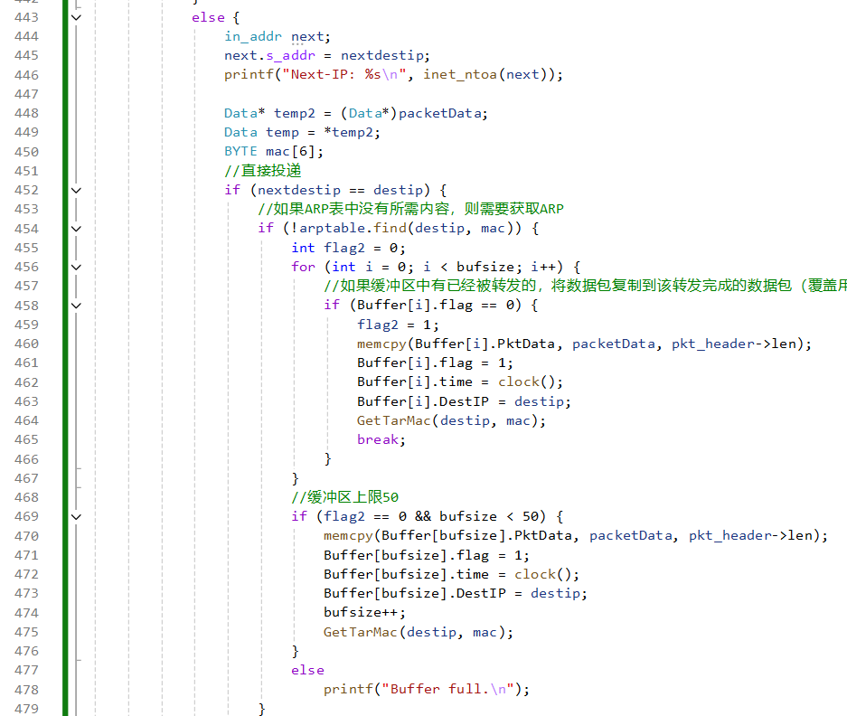
第三章
相关代码
填写
标题

Slide 11
第四章
实验结果

Slide 12
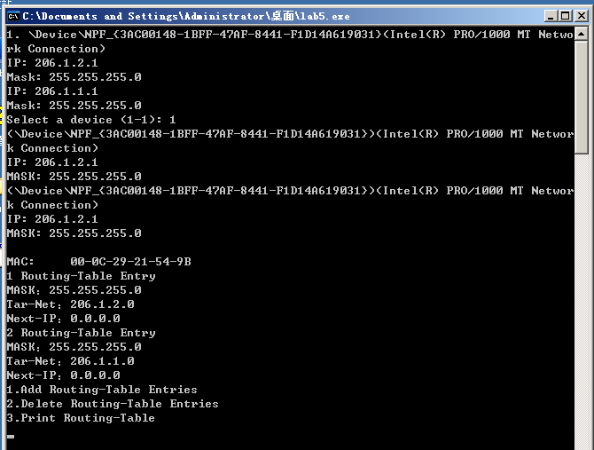
添加
第四章
实验结果
查询网卡
用户选择网卡
输出选择网卡相关信息
输出当前路由表
主循环，提供选择
填写
标题

Slide 13
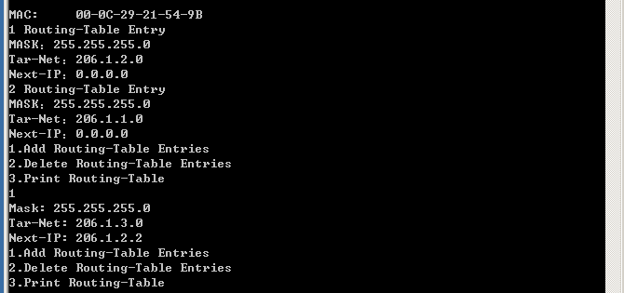
第四章
实验结果
添加路由表项
填写
标题

Slide 14
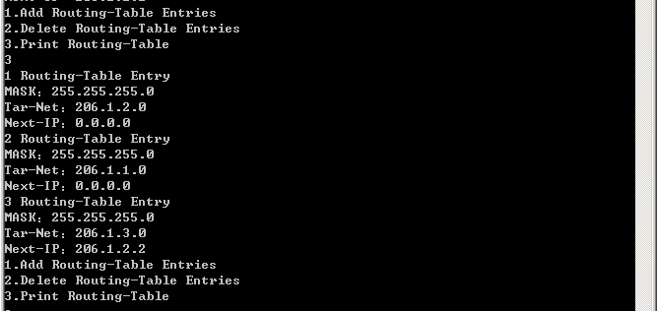
第四章
实验结果
添加成功后查看路由表项
填写
标题

Slide 15
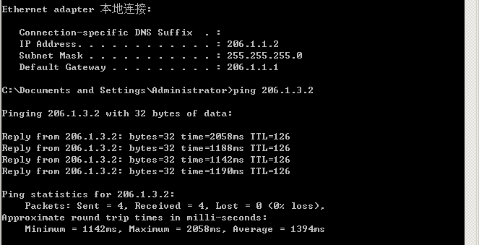
第四章
实验结果
主机1 IP
Ping 通主机4
填写
标题

Slide 16
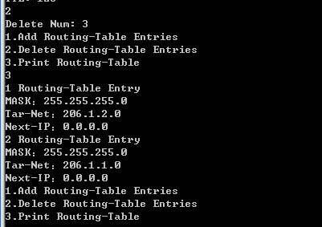
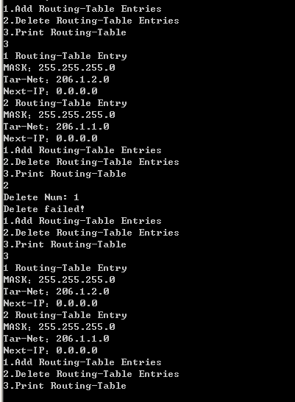
第四章
实验结果
用户添加删除成功
填写
标题
默认路由删除失败

Slide 17
感谢指导
THANK YOU!

